Slide 1
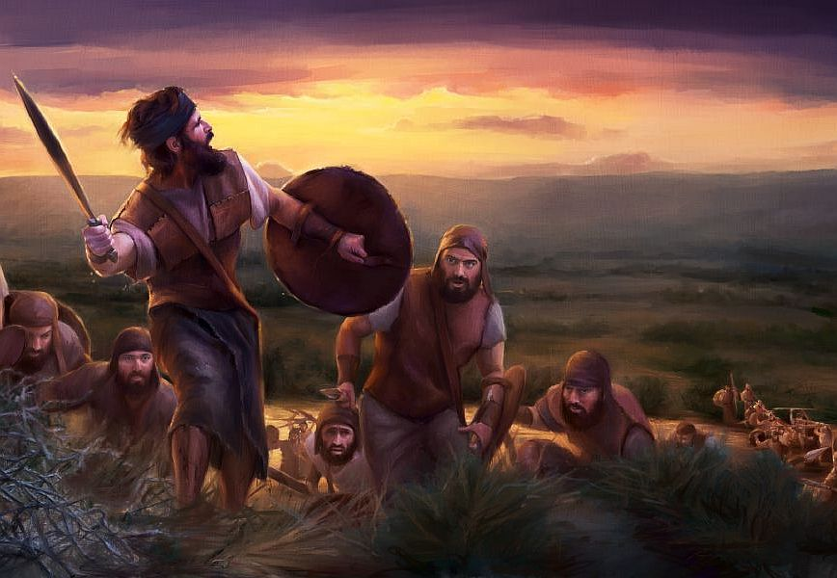
HAKİMLER kitabı
13. ŞİMŞON
(bölüm 13-16)

Slide 2
HAKİMLER - iskelet
Giriş:
İsrail'in suçu
(1:1 - 3:6)
1. İsrailin birinci suçu: düşmanlarını tam yenmediler (1:1 - 2:5)
2. İsrailin ikinci suçu: Rabbe karşı gittler (2:6 - 3:6)
Ana bölüm:
Baskılar ve kurtarıcılar (3:7 - 16:31)
A. Otniel - Aram'a (Suriye'ye) karşı (3:7-11)
B. Ehut - Moavlılara karşı (3:12-30)
1. Şamgar (3:31)
C. Debora - Kenanlılara karşı (bölüm 4-5)
D. Gidyon - Midyanlılara karşı (bölüm 6-8)
- Avimelek, anti-hakim (bölüm 9)
2. Tola (10:1-2)
3. Yair (10:3-5)
E. Yiftah - Ammonlulara karşı (10:6 - 12:7)
4. İvsan (12:8-10)
5. Elon (12:11-12)
6. Avdon (12:13-15)
F. Şimşon - Filistilere karşı (bölüm 13-16)
Ekleme:
Hakimler zamanındaki düşkünlük (b.17-21)
1. Birinci örnek:
dinsel düşkünlük
Danlılar: zorbacılıkla putperestlik (b.18)
2. İkinci örnek:
ahlaki düşkünlük
Mika: kiralık Allah görevlisi (b.17)
Levilinin cariyesi ve Giva kasabası (b.19)
Benyaminlilerle iç savaş (b.20-21)

Slide 3
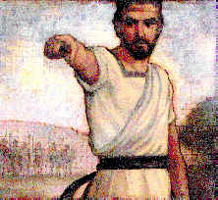
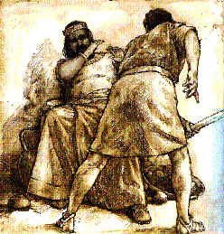
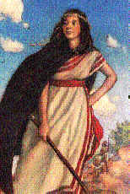
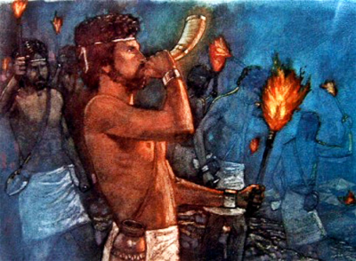
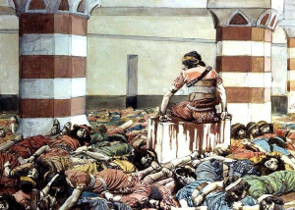
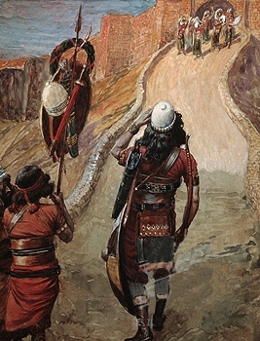
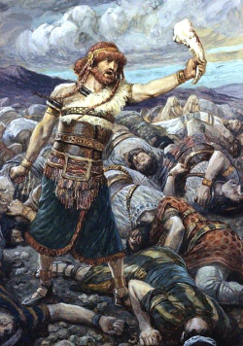
HAKİMLER kitabı - Giriş
1. Otniel
2. Ehut
3. Debora
4. Gidyon
Büyük hakimler
Avimelek
5. Yiftah
6. Şimşon

Slide 4
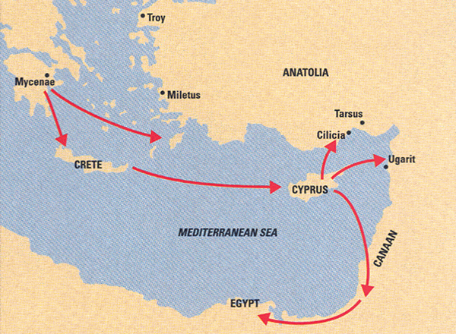
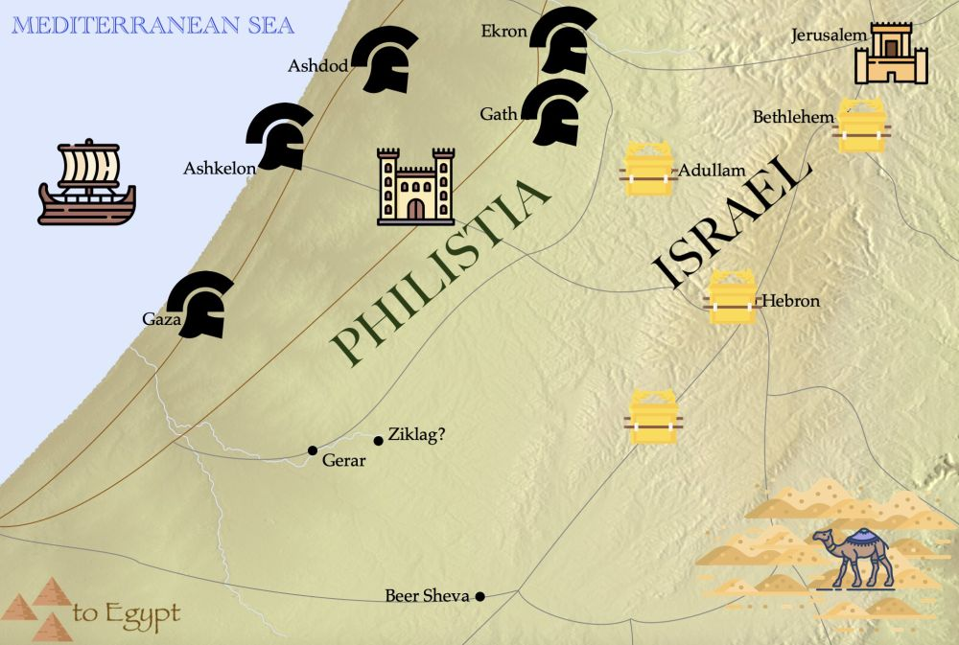
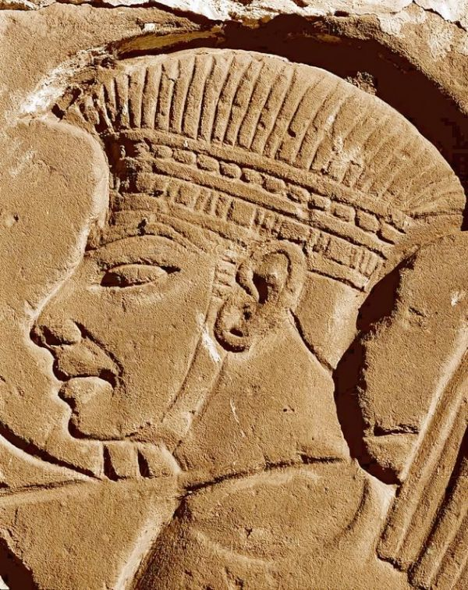
Baskılar ve kurtarıcılar - 13. ŞİMŞON (b. 13-16)
Hakimler 13:1
İsrailliler yine RAB'bin gözünde kötü olanı yaptılar. RAB de onları kırk yıl süreyle Filistliler'in boyunduruğuna terk etti.

Slide 5
Baskılar ve kurtarıcılar - 13. ŞİMŞON (b. 13-16)
Hakimler 13:1
İsrailliler yine RAB'bin gözünde kötü olanı yaptılar. RAB de onları kırk yıl süreyle Filistliler'in boyunduruğuna terk etti.
1.Samuel 13:19-21
Bütün İsrail ülkesinde bir tek demirci yoktu. Filistliler, "İbraniler kılıç, mızrak yapmasın" demişlerdi.
20 Bu nedenle bütün İsrailliler saban demirlerini, kazma, balta ve oraklarını biletmek için Filistliler'e gitmek zorundaydılar.
21 Saban demiriyle kazmanın bileme fiyatı, şekelin üçte ikisi kadardı. Beller, baltalar, üvendireler için istenilen fiyat ise şekelin üçte biriydi.

Slide 6
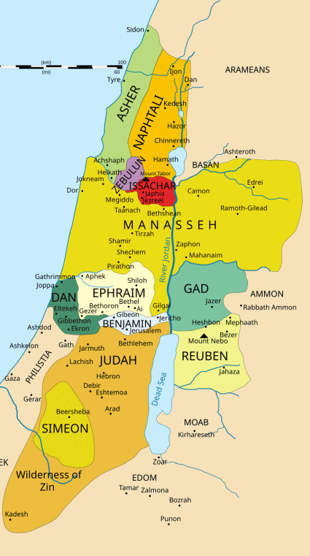
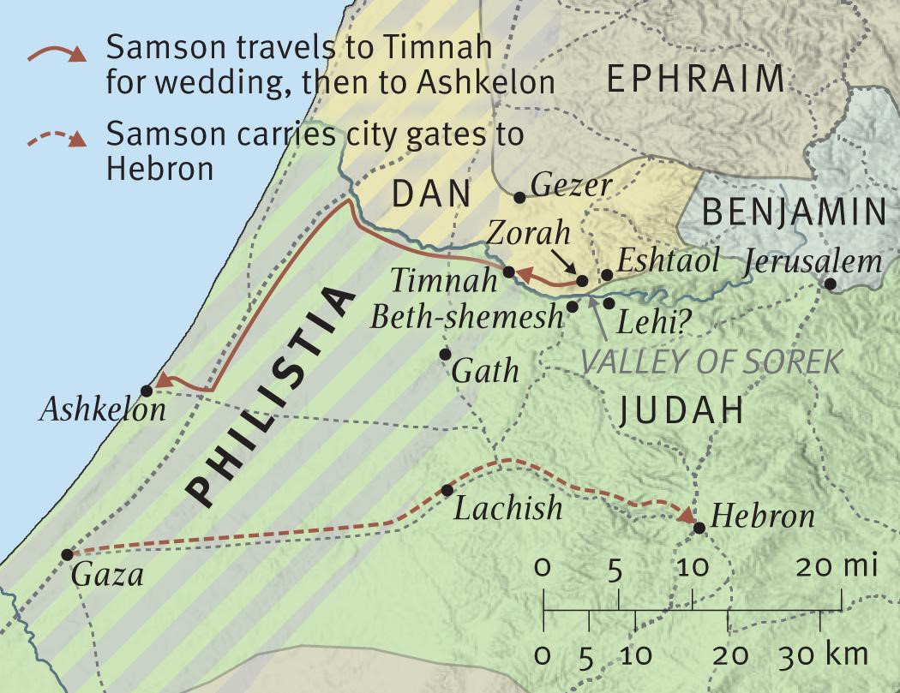
Baskılar ve kurtarıcılar - 13. ŞİMŞON (b. 13-16)
Hakimler 13:2 Dan oyma-ğından Soralı bir adam vardı. Adı Manoah'tı. Karısı kısırdı ve hiç çocuğu olmamıştı.
Sora

Slide 7
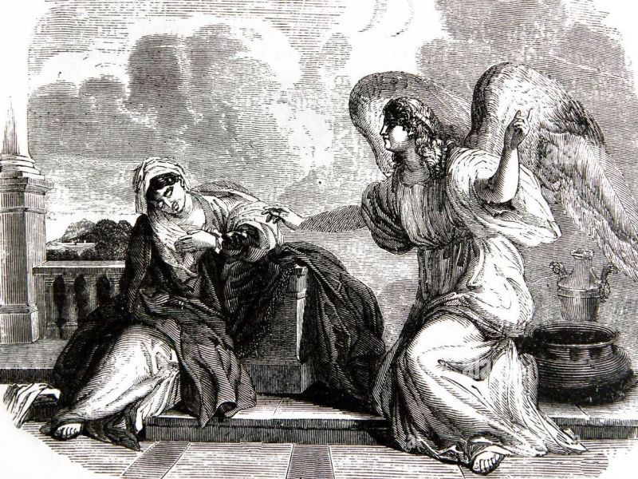
Baskılar ve kurtarıcılar - 13. ŞİMŞON (b. 13-16)
Hakimler 13:3-5
3 RAB'bin meleği kadına görünerek,
"Kısır olduğun, çocuk doğurmadığın halde gebe kalıp bir oğul doğuracaksın" dedi,4 "Bundan böyle şarap ya da içki içmemeye dikkat et, murdar* bir şey yeme. 5 Çünkü gebe kalıp bir oğul doğuracaksın. Onun başına ustura değmeyecek. Çünkü o daha rahmindeyken Tanrı'ya adanmış* olacak.
İsrail'i Filistliler'in elinden kurtarmaya başlayacak olan odur."

Slide 8
Baskılar ve kurtarıcılar - 13. ŞİMŞON (b. 13-16)
Yar 18:2 İbrahim karşısı-nda üç adamın durduğu-nu gördü... karşılamaya koştu... yere kapandı...,
Luka 1:26 Altıncı ayda Allah, melek Cebrail'i, Celile'deki Nasıra kasabasına yolladı. 27 Orada delikanlı bir kız vardı. O da Davud'un cinsinden olan Yusuf adında bir adama nişanlı idi. Kızın adı Meryem idi.
Hakimler 13:3-5 3 RAB'bin meleği kadına görünerek,
SARA
"Kısır olduğun, çocuk doğurma-dığın halde gebe kalıp bir oğul doğuracaksın" dedi,4 "Bundan böyle şarap ya da içki içmemeye dikkat et, murdar* bir şey yeme. 5 Çünkü gebe kalıp bir oğul doğuracaksın. Onun başına ustura değmeyecek. Çünkü o daha rahmindeyken Tanrı'ya adanmış* olacak.
Yar 18:10 RAB, "Gelecek yıl bu zamanda kesinlikle yanına döneceğim" dedi, "O zaman karın Sara'nın bir oğlu olacak.
Mer-
yem
Luka 1;35 - "Kutsal Ruh` senin üzerine gelecek. 'En yüksek Olan'ın kuvveti, senin üzerine gölge salacak. İşte, tam onun için doğacak evladına 'Kutsal' diyecekler, 'Allahın Oğlu' diyecekler.
Yar 17:19 karın Sara sana bir oğul doğuracak, adını İshak koyacaksın" dedi, "Onunla ve soyuyla antlaşmamı sonsuza dek sürdüreceğim.
Adı
yok
Mat 1:21 O bir oğul doğuracak, onun adını da İsa koyacaksın. Çünkü halkını günahlarından kurtaracak olan Odur."
İsrail'i Filistliler'in elinden kurtarmaya başlayacak olan odur."

Slide 9
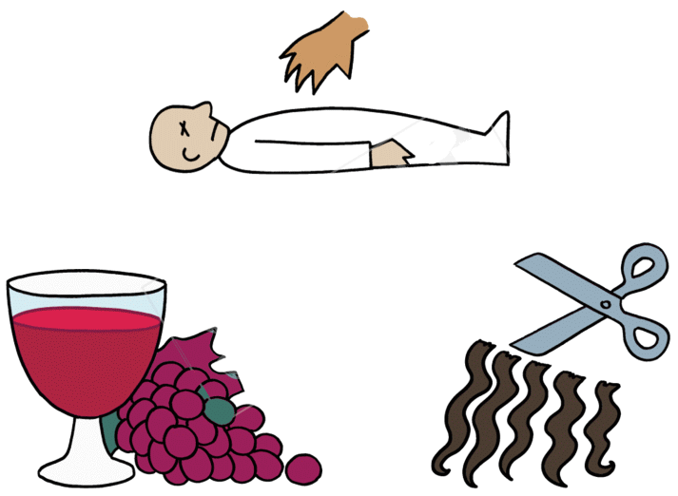
Baskılar ve kurtarıcılar - 13. ŞİMŞON (b. 13-16)
Say 6
1 RAB Musa'ya şöyle dedi: 2 "İsrail halkına de ki, 'Eğer bir erkek ya da kadın RAB'be adanmış kişi* olarak RAB'be özel bir adak adamak, kendini RAB'be adamak isterse... (Apo 18:18, 21:23-26)
NAZİRİ yemini (Nazır - adanmış, budan-mamış üzüm)
3 şaraptan ya da herhangi bir içkiden kaçınacak, şaraptan ya da başka içkilerden yapılmış sirke içmeyecek. Üzüm suyu da içmeyecek. Yaş ya da kuru üzüm yemeyecek. 4 RAB'be adanmışlığı süresince çekirdekten kabuğuna dek asmanın ürününden hiçbir şey yemeyecek.
5 "'RAB'be adanmışlığı süresince başına ustura değmeyecek. Kendini RAB'be ada-dığı günler tamam-lanıncaya dek kutsal olacak, saçını uzatacak.
6 Kendini RAB'be adadığı günler boyunca ölüye yaklaşmayacak. 7 Annesi, babası, erkek ya da kız kardeşi ölse bile onlar için kendini kirletmeyecek.
Çünkü kendini Tanrısı'na adama simgesi başı üzerindedir. 8 Adanmışlığı süresince RAB için kutsal olacaktır.
0

Slide 10
Baskılar ve kurtarıcılar - 13. ŞİMŞON (b. 13-16)
İsrail'i Filistliler'in elinden kurtarmaya başlayacak olan odur."
Adı
yok
Hak 14:4 Şimşon'un annesiyle babası bunu isteyenin RAB olduğunu anlamadılar. Çünkü RAB o sırada İsrailliler'e egemen olan Filistliler'e karşı fırsat kolluyordu.
Hak 15:20 Şimşon Filistliler'in egemenliği sırasında İsrailliler'e yirmi yıl önderlik yaptı.
Hak 16:24 Halk Şimşon'u görünce kendi ilahlarını övmeye başladı. "İlahımız ülkemizi yakıp yıkan, Birçoğumuzu öldüren Düşmanımızı elimize teslim etti" diyorlardı.
1.Samuel 13 ve 14
Saul, Samuel'i beklemeden Gilgal'da kurbanlar sunuyor - Yonatan Filistlilerle savaşıyor ve yeniyor - Saul ordusuna yemin ettiriyor, akşama kadar yemesinler diye - Saul Yonatan'ı öldürmek istiyor - halk engel oluyor.
2.Samuel 8:1 Bir süre sonra Davut Filistliler'i yenip boyunduruğu altına aldı ve Meteg-Amma'yı Filistliler'in yönetiminden çıkardı.

Slide 11
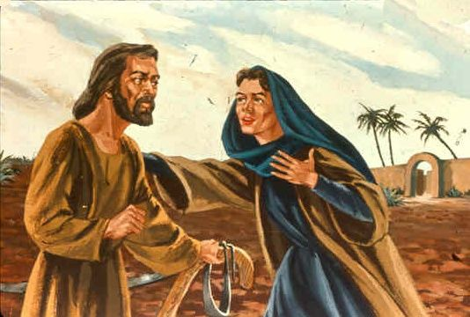
Baskılar ve kurtarıcılar - 13. ŞİMŞON (b. 13-16)
Hakimler 13:4-7
6 Kadın kocasına gidip, "Yanıma bir Tanrı adamı geldi" dedi, "Tanrı'nın meleğine benzer görkemli bir görünüşü vardı. Nereden geldiğini sormadım. Bana adını da söylemedi.
7 Ama, 'Gebe kalıp bir oğul doğuracaksın dedi, 'Bundan böyle şarap ve içki içme, murdar bir şey yeme. Çünkü çocuk ana rahmine düştüğü andan öleceği güne dek Tanrı'nın adanmışı olacak."

Slide 12
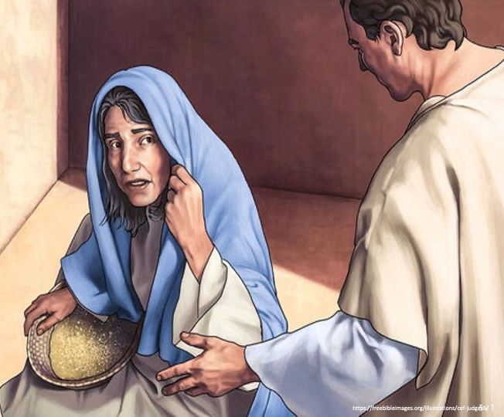
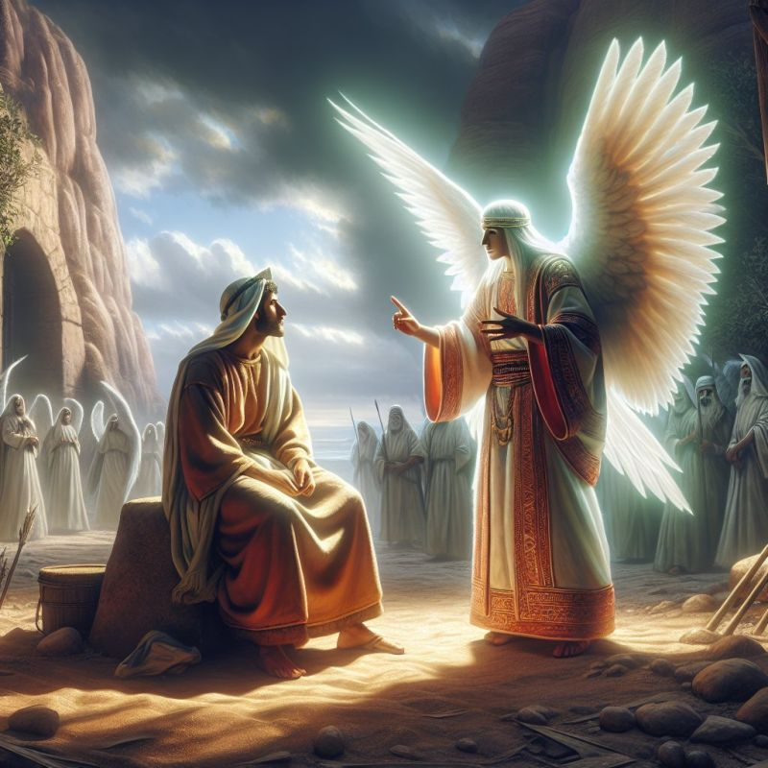
Baskılar ve kurtarıcılar - 13. ŞİMŞON (b. 13-16)
Hakimler 13:8-10
8 Manoah RAB'be şöyle yakardı: "Ya Rab, gönderdiğin Tanrı adamının yine gelmesini, doğacak çocuk için ne yapmamız gerektiğini bize öğretmesini dilerim."
9 Tanrı Manoah'ın yakarışını duydu. Kadın tarladayken Tanrı'nın meleği yine ona göründü. Ne var ki, Manoah karısının yanında değildi.
10 Kadın haber vermek için koşa koşa kocasına gitti. "İşte geçen gün yanıma gelen adam yine bana göründü!" dedi.

Slide 13
Baskılar ve kurtarıcılar - 13. ŞİMŞON (b. 13-16)
Hakimler 13:11-14
11 Manoah kalkıp karısının ardısıra gitti. Adamın yanına varınca, "Karımla konuşan adam sen misin?" diye sordu. Adam, "Evet, benim" dedi.
12 Manoah, "Söylediklerin yerine geldiğinde, çocuğun yaşamı ve göreviyle ilgili yargı ne olacak?" diye sordu.
13 RAB'bin meleği, "Karın kendisine söylediğim her şeyden sakınsın" diye karşılık verdi,
14 "Asmanın ürününden üretilen hiçbir şey yemesin, şarap ve içki içmesin. Murdar bir şey yemesin. Buyurduklarımın hepsini yerine getirsin."

Slide 14
Baskılar ve kurtarıcılar - 13. ŞİMŞON (b. 13-16)
Hakimler 13:15-18
15 Manoah, "Seni alıkoymak, onuruna bir oğlak kesmek istiyoruz" dedi.
16 RAB'bin meleği, "Beni alıkoysan da hazırlayacağın yemeği yemem" dedi, "Yakmalık bir sunu* sunacaksan, RAB'be sunmalısın." Manoah onun RAB'bin meleği olduğunu anlamamıştı.
17 RAB'bin meleğine, "Adın ne?" diye sordu, "Bilelim ki, söylediklerin yerine geldiğinde seni onurlandıralım."
18 RAB'bin meleği, "Adımı niçin soruyorsun?" dedi, "Adım tanımlanamaz."

Slide 15
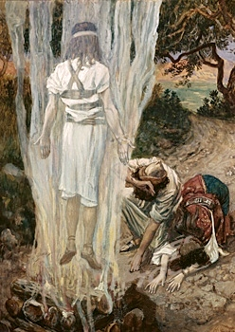
Baskılar ve kurtarıcılar - 13. ŞİMŞON (b. 13-16)
Hakimler 13:19-23
19 Manoah bir oğlakla tahıl sunusunu* aldı, bir kayanın üzerinde RAB'be sundu. O anda Manoah'la karısının gözü önünde şaşılacak şeyler oldu:
20 RAB'bin meleği sunaktan yükselen alevle birlikte göğe yükseldi. Bunu gören Manoah'la karısı yüzüstü yere kapandılar.
21 RAB'bin meleği Manoah'la karısına bir daha görünmeyince, Manoah onun RAB'bin meleği olduğunu anladı.
22 Karısına, "Kesinlikle öleceğiz" dedi, "Çünkü Tanrı'yı gördük." 23 Karısı, "RAB bizi öldürmek isteseydi, yakmalık sunuyu ve tahıl sunusunu kabul etmezdi" diye karşılık verdi, "Bütün bunları bize göstermezdi. Bugün söylediklerini de işitmezdik."

Slide 16
Baskılar ve kurtarıcılar - 13. ŞİMŞON (b. 13-16)
Hakimler 13:24-25
24 Ve kadın bir erkek çocuk doğurdu. Adını Şimşon koydu. Çocuk büyüyüp gelişti. RAB de onu kutsadı.
25 RAB'bin Ruhu Sora ile Eştaol arasında, Mahane-Dan'da bulunan Şimşon'u yönlendirmeye başladı.

Slide 17
Baskılar ve kurtarıcılar - 13. ŞİMŞON (b. 13-16)
Hakimler 14:1-3
1 Şimşon bir gün Timna'ya gitti. Orada Filistli bir kadın gördü.
2 Geri dönünce annesiyle babasına, "Timna'da Filistli bir kadın gördüm" dedi, "Onu hemen bana eş olarak alın."
3 Annesiyle babası, "Akrabalarının ya da halkımızın kızları arasında kimse yok mu ki, sünnetsiz* Filistliler'den kız almaya kalkıyorsun?" diye karşılık verdiler. Ama Şimşon babasına, "Bana o kadını al, ondan hoşlanıyorum" dedi.
Yasa 7:1 "Tanrınız RAB mülk edinmek üzere gideceğiniz ülkeye sizi götürdüğünde, önünüzden birçok ulusu -Hititler'i*, Girgaşlılar'ı, Amorlular'ı, Kenanlılar'ı, Perizliler'i, Hivliler'i, Yevuslular'ı, sizden daha büyük ve daha güçlü yedi ulusu- kovacak.
2 Tanrınız RAB bu ulusları elinize teslim ettiğinde, onları bozguna uğrattığınızda, tümünü yok etmelisiniz. Bu uluslarla antlaşma yapmayacaksınız, onlara acımayacaksınız.
3 Kız alıp vermeyeceksiniz. Kızlarınızı oğullarına vermeyeceksiniz; oğullarınıza da onlardan kız almayacaksınız.
4 Çünkü onlar oğullarınızı beni izlemekten saptıracak, başka ilahlara tapmalarına neden olacaklardır. O zaman RAB size öfkelenecek ve sizi çabucak yok edecek.
5 Onlara şöyle yapacaksınız: Sunaklarını yıkacak, dikili taşlarını parçalayacak, Aşera* putlarını devirecek, öbür putlarını yakacaksınız.

Slide 18
Baskılar ve kurtarıcılar - 13. ŞİMŞON (b. 13-16)
Hakimler 14:1-3
1 Şimşon bir gün Timna'ya gitti. Orada Filistli bir kadın gördü.
2 Geri dönünce annesiyle babasına, "Timna'da Filistli bir kadın gördüm" dedi, "Onu hemen bana eş olarak alın."
3 Annesiyle babası, "Akrabalarının ya da halkımızın kızları arasında kimse yok mu ki, sünnetsiz* Filistliler'den kız almaya kalkıyorsun?" diye karşılık verdiler. Ama Şimşon babasına, "Bana o kadını al, ondan hoşlanıyorum" dedi.
Deu 23:3 "Ammonlu ya da Moavlı biri RAB'bin topluluğuna girmeyecek. Onların soyundan gelenler de onuncu kuşağa dek asla RAB'bin topluluğuna girmeyecek.
Deu 23:4 Mısır'dan çıktığınızda yolda sizi ekmek ve suyla karşılamadılar. Aram-Naharayim'deki Petor Kenti'nden Beor oğlu Balam'ı size lanet okuması için ücretle tuttular.
Deu 23:5 Ne var ki Tanrınız RAB Balam'ı dinlemek istemedi. Sizin için laneti kutsamaya çevirdi. Çünkü Tanrınız RAB sizi seviyor.
Deu 23:6 Kuşaklar boyunca onların esenliği ve iyiliği için çalışmayın.
Deu 23:7 "Edomlular'dan iğrenmeyeceksiniz. Onlar kardeşinizdir. Mısırlılar'dan da iğrenmeyeceksiniz. Çünkü onların ülkesinde yabancı olarak yaşadınız.
Deu 23:8 Onlardan doğan üçüncü kuşak çocuklar RAB'bin topluluğuna girebilir."

Slide 19
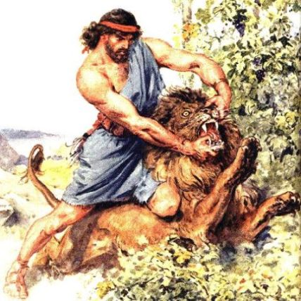
Baskılar ve kurtarıcılar - 13. ŞİMŞON (b. 13-16)
Hakimler 14:4-6
4 Şimşon'un annesiyle babası bunu isteyenin RAB olduğunu anlamadılar. Çünkü RAB o sırada İsrailliler'e egemen olan Filistliler'e karşı fırsat kolluyordu.
5 Böylece Şimşon annesi ve babasıyla Timna'ya doğru yola koyuldu. Timna bağlarına vardıklarında, genç bir aslan kükreyerek Şimşon'un karşısına çıktı.
6 Şimşon üzerine inen RAB'bin Ruhu'yla güçlendi ve aslanı bir oğlak parçalar gibi çıplak elle parçaladı. Ama yaptığını ne annesine ne de babasına bildirdi.

Slide 20
Baskılar ve kurtarıcılar - 13. ŞİMŞON (b. 13-16)
Hakimler 14:8-10
8 Bir süre sonra kadınla evlenmek üzere yine Timna'ya giderken, aslanın leşini görmek için yoldan saptı. Bir arı sürüsünün aslanın leşini kovana çevirdiğini gördü.
9 Kovandaki balı avuçlarına doldurdu, yiye yiye oradan uzaklaştı. Annesiyle babasının yanına varınca baldan onlara da verdi, onlar da yedi. Ama balı aslanın leşinden aldığını söylemedi.
10 Babası kadını görmeye gidince, Şimşon da damat geleneğine uyarak orada bir şölen düzenledi.

Slide 21
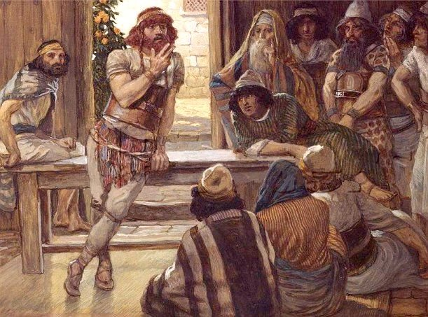
Baskılar ve kurtarıcılar - 13. ŞİMŞON (b. 13-16)
Hakimler 14:11-14
11 Filistliler onu görünce ona eşlik etmek üzere otuz genç getirdiler.
12 Şimşon onlara, "Size bir bilmece sorayım" dedi, "Şölenin yedi günü içinde kesin yanıtı bulup bana bildirirseniz, size otuz keten mintan, otuz takım da üst giysi vereceğim.
13 Ama bilmeceyi çözemezseniz, o zaman da siz bana otuz keten mintanla otuz takım üst giysi vereceksiniz." Ona, "Seni dinliyoruz" dediler, "Söyle bakalım bilmeceni."
14 Şimşon, "Yiyenden yiyecek, Güçlüden tatlı çıktı" dedi. Üç gün geçtiyse de bilmeceyi çözemediler.

Slide 22
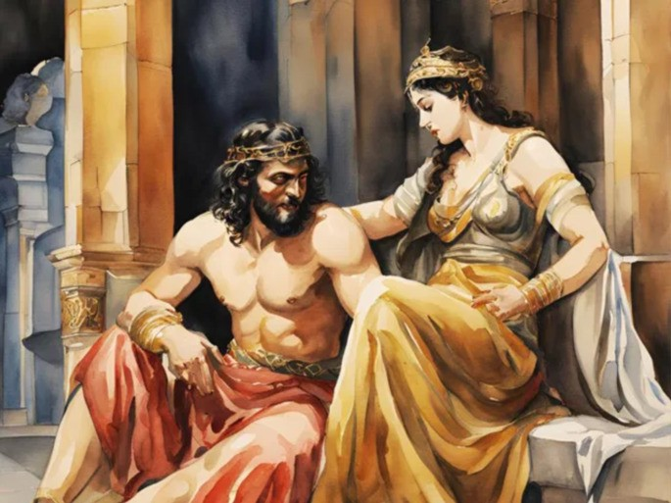
Baskılar ve kurtarıcılar - 13. ŞİMŞON (b. 13-16)
Hakimler 14:15-17
15 Dördüncü gün gençler Şimşon'un karısına, "Kocanı kandır da bize bilmecenin yanıtını versin" dediler, "Yoksa, seni de babanın evini de yakarız. Bizi soymak için mi buraya çağırdınız?"
16 Şimşon'un karısı ağlayarak ona, "Benden nefret ediyorsun" dedi, "Beni sevmiyorsun. Soydaşlarıma bir bilmece sordun, yanıtını bana söylemedin." Şimşon karısına, "Bak" dedi, "Anneme babama bile söylemedim, sana mı söyleyeceğim?"
17 Kadın şölen boyunca yedi gün ağlayıp durdu. Kadının sürekli sıkıştırması üzerine Şimşon yedinci gün bilmecenin yanıtını ona söyledi. Kadın da yanıtı soydaşlarına iletti.

Slide 23
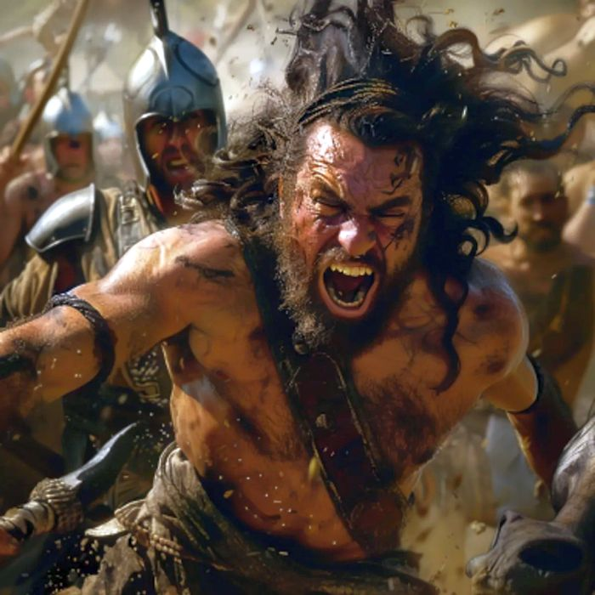
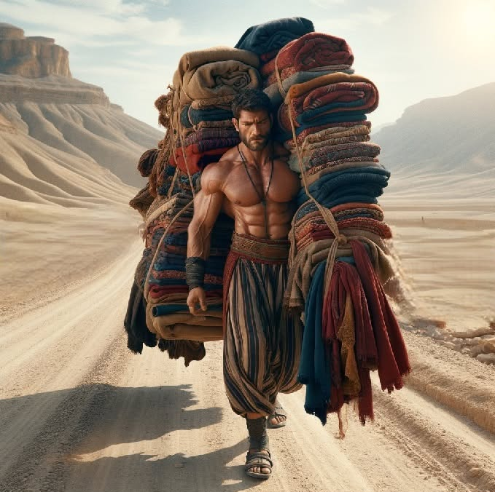
Baskılar ve kurtarıcılar - 13. ŞİMŞON (b. 13-16)
Hakimler 14:18-20
18 Yedinci gün, gün batmadan kentli gençler Şimşon'a geldiler. "Baldan tatlı, Aslandan güçlü ne var?" dediler. Şimşon, "Düvemle çift sürmüş olmasaydınız, bilmecemi çözemezdiniz" diye karşılık verdi.
19 RAB'bin Ruhu üzerine inince güçlenen Şimşon Aşkelon'a gitti; otuz kişi vurup mallarını yağmaladı, giysilerini de bilmeceyi çözenlere verdi. Öfkeden kudurmuş bir halde babasının evine döndü.
20 Şimşon'un karısı ise Şimşon'a eşlik eden sağdıca verildi.

Slide 24
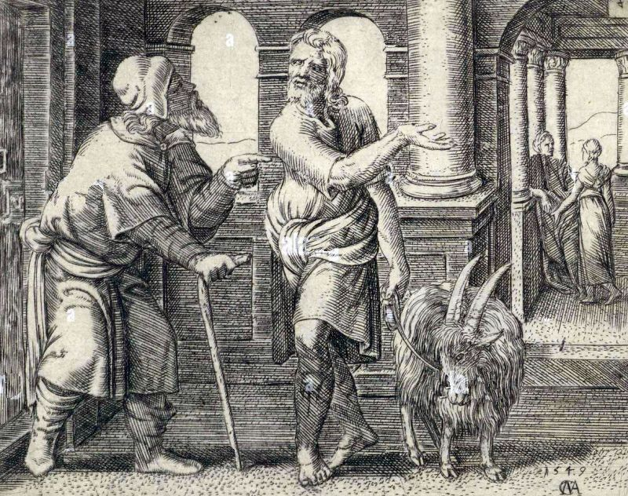
Baskılar ve kurtarıcılar - 13. ŞİMŞON (b. 13-16)
Hakimler 15:1-3
1 Bir süre sonra, buğday biçimi sırasında Şimşon bir oğlak alıp karısını ziyarete gitti. "Karımın odasına girmek istiyorum" dedi. Ama kızın babası Şimşon'un girmesine izin vermedi.
2 "Ondan gerçekten nefret ettiğini sanıyordum" dedi, "Bu nedenle onu senin sağdıcına verdim. Küçük kızkardeşi ondan daha güzel değil mi? Ablasının yerine onu al."
3 Şimşon, "Bu kez Filistliler'e kötülük etsem de buna hakkım var" dedi.

Slide 25
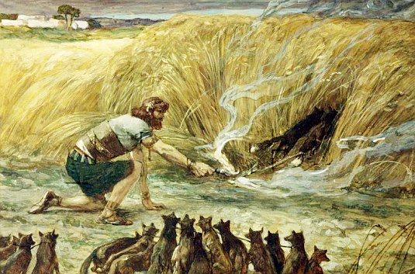
Baskılar ve kurtarıcılar - 13. ŞİMŞON (b. 13-16)
Hakimler 15:4-6
4 Kıra çıkıp üç yüz çakal yakaladı. Sonra çakalları çifter çifter kuyruk kuyruğa bağladı. Kuyruklarının arasına da birer çıra sıkıştırdı.
5 Çıraları tutuşturup çakalları Filistliler'in ekinlerinin arasına salıverdi. Böylece demetleri, ekinleri, bağları, zeytinlikleri yaktı.
6 Filistliler, "Bunu kim yaptı?" dediler, "Yapsa yapsa, Timnalı'nın damadı Şimşon yapmıştır. Çünkü Timnalı karısını elinden alıp sağdıcına verdi."

Slide 26
Baskılar ve kurtarıcılar - 13. ŞİMŞON (b. 13-16)
Hakimler 15:7-10
6 Sonra gidip kadınla babasını yaktılar.
7 Şimşon onlara, "Madem böyle yaptınız, sizden öcümü almadan duramam" dedi.
8 Onlara acımasızca saldırarak çoğunu öldürdü, sonra Etam Kayalığı'na çekilip bir mağaraya sığındı.
9 Filistliler de gidip Yahuda'da ordugah kurdular, Lehi yöresine yayıldılar.
10 Yahudalılar, "Neden bizimle savaşmaya geldiniz?" diye sorunca, Filistliler, "Şimşon'u yakalamaya geldik, bize yaptığının aynısını ona yapmak için buradayız" diye karşılık verdiler.

Slide 27
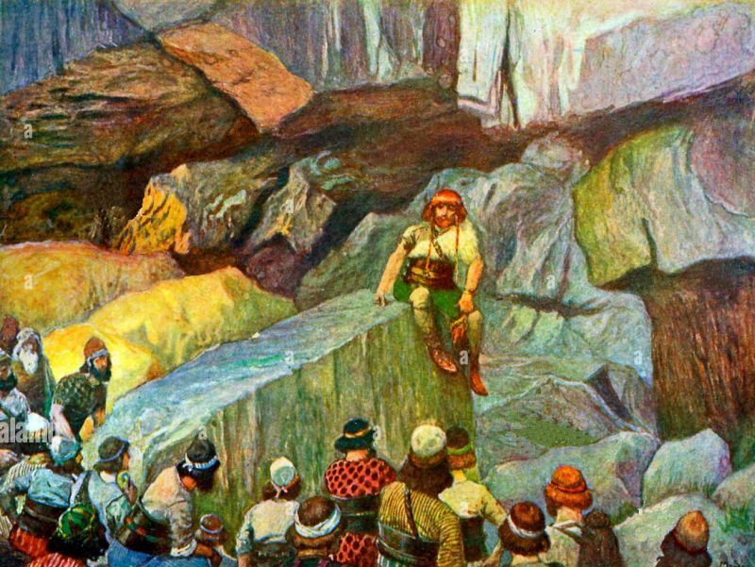
Baskılar ve kurtarıcılar - 13. ŞİMŞON (b. 13-16)
Hakimler 15:11-13
11 Yahudalılar'dan üç bin kişi, Etam Kayalığı'ndaki mağaraya giderek Şimşon'a, "Filistliler'in bize egemen olduklarını bilmiyor musun? Nedir bu bize yaptığın?" dediler. Şimşon, "Onlar bana ne yaptılarsa ben de onlara öyle yaptım" diye karşılık verdi.
12 "Seni yakalayıp Filistliler'e teslim etmek için geldik" dediler. Şimşon, "Beni öldürmeyeceğinize ant için" dedi.
13 Onlar da, "Olur, ama seni sıkıca bağlayıp onlara teslim edeceğiz" dediler, "Söz veriyoruz, seni öldürmeyeceğiz." Sonra onu iki yeni urganla bağlayıp mağaradan çıkardılar.

Slide 28
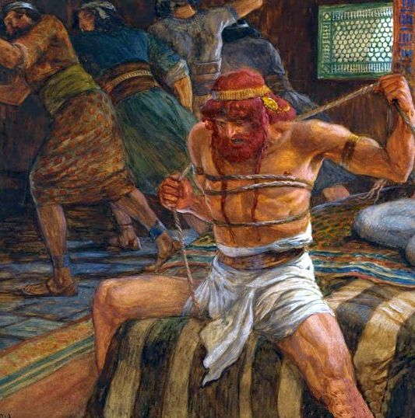
Baskılar ve kurtarıcılar - 13. ŞİMŞON (b. 13-16)
Hakimler 15:14-16
14 Şimşon Lehi'ye yaklaşınca, Filistliler bağırarak ona yöneldiler. RAB'bin Ruhu büyük bir güçle Şimşon'un üzerine indi. Şimşon'un kollarını saran urganlar yanan keten gibi dağıldı, elindeki bağlar çözüldü.

Slide 29
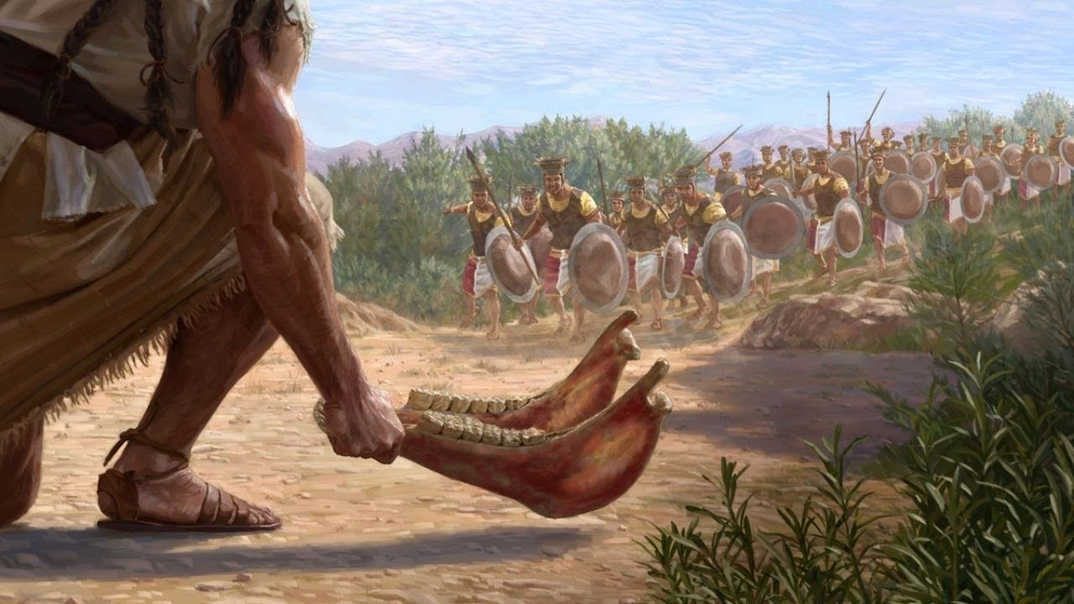
Baskılar ve kurtarıcılar - 13. ŞİMŞON (b. 13-16)
Hakimler 15:14-16
15 Şimşon yeni ölmüş bir eşeğin çene kemiğini eline alıp bununla bin kişiyi öldürdü.
16 Sonra şöyle dedi: "Bir eşeğin çene kemiğiyle, İki eşek yığını yaptım, Eşeğin çene kemiğiyle bin kişiyi öldürdüm."

Slide 30
Baskılar ve kurtarıcılar - 13. ŞİMŞON (b. 13-16)
Hakimler 15:17-20
17 Bunları söyledikten sonra çene kemiğini elinden attı. Oraya Ramat-Lehi adı verildi.
18 Şimşon ölesiye susamıştı. RAB'be şöyle yakardı: "Kulunun eliyle büyük bir kurtuluş sağladın. Ama şimdi susuzluktan ölüp sünnetsizlerin* eline mi düşeceğim?"
19 Bunun üzerine Tanrı Lehi'deki çukuru yardı. Çukurdan su fışkırdı. Şimşon suyu içince canlanıp güçlendi. Suyun çıktığı yere Eyn-Hakkore adını verdi. Pınar bugün de Lehi'de duruyor.
20 Şimşon Filistliler'in egemenliği sırasında İsrailliler'e yirmi yıl önderlik yaptı.

Slide 31
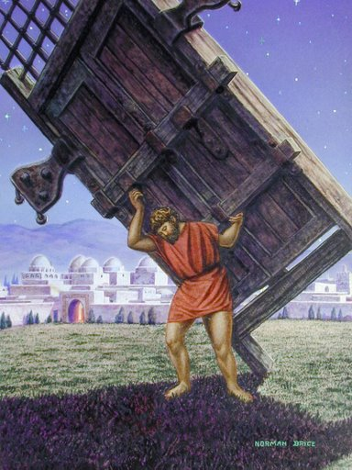
Baskılar ve kurtarıcılar - 13. ŞİMŞON (b. 13-16)
Hakimler 16:1-3
1 Şimşon bir gün Gazze'ye gitti. Orada gördüğü bir fahişenin evine girdi.
2 Gazzeliler'e, "Şimşon buraya geldi" diye haber verilince çevreyi kuşattılar. Bütün gece kentin kapısında pusuya yattılar. "Gün ağarınca onu öldürürüz" diyerek gece boyunca yerlerinden kımıldamadılar.
3 Şimşon gece yarısına dek yattı. Gece yarısı kalktı, kent kapısının iki kanadıyla iki direğini tutup sürgüyle birlikte yerlerinden söktü. Hepsini omuzlayıp Hevron'un karşısındaki tepeye çıkardı.

Slide 32
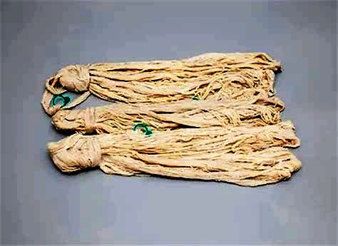
Baskılar ve kurtarıcılar - 13. ŞİMŞON (b. 13-16)
Hakimler 16:4-7
4 Bir süre sonra Şimşon Sorek Vadisi'nde yaşayan Delila adında bir kadına aşık oldu.
5 Filist beyleri kadına gelip, "Şimşon'un üstün gücünün kaynağı nedir, onu kandırıp öğrenmeye bak" dediler, "Böylece belki onu bağlar, etkisiz hale getirip yenebiliriz. Her birimiz sana bin yüzer parça gümüş vereceğiz."
6 Bunun üzerine Delila Şimşon'a, "Lütfen, söyle bana, bu üstün gücü nereden alıyorsun?" diye sordu, "Seni bağlayıp yenmek olası mı?"
7 Şimşon, "Beni kurumamış yedi taze sırımla bağlarlarsa sıradan bir adam gibi güçsüz olurum" dedi.

Slide 33
Baskılar ve kurtarıcılar - 13. ŞİMŞON (b. 13-16)
Hakimler 16:8-9
8 Bunun üzerine Filist beyleri Delila'ya kurumamış yedi taze sırım getirdiler. Delila bunlarla Şimşon'u bağladı.
9 Adamları bitişik odada pusuya yatmıştı. Delila, "Şimşon, Filistliler geldi!" dedi. Şimşon sırımları ateş değdiğinde dağılıveren kendir lifleri gibi koparıp attı. Gücünün sırrını vermemişti.

Slide 34
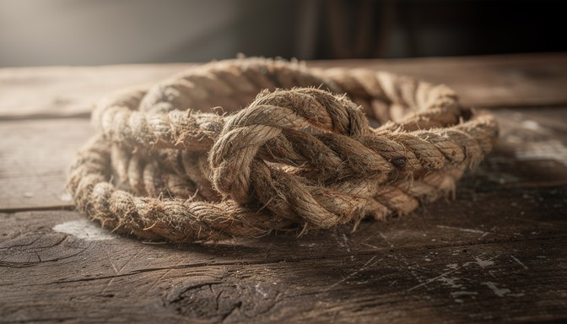
Baskılar ve kurtarıcılar - 13. ŞİMŞON (b. 13-16)
Hakimler 16:10-12
10 Delila, "Beni kandırdın, bana yalan söyledin" dedi, "Lütfen söyle bana, seni neyle bağlamalı?"
11 Şimşon, "Beni hiç kullanılmamış yeni urganla sımsıkı bağlarlarsa sıradan bir adam gibi güçsüz olurum" dedi.
12 Böylece Delila yeni urgan alıp Şimşon'u bağladı. Sonra, "Şimşon, Filistliler geldi!" dedi. Adamlar hâlâ bitişik odada pusu kurmuş bekliyorlardı. Şimşon urganları iplik koparır gibi koparıp kollarından sıyırdı.

Slide 35
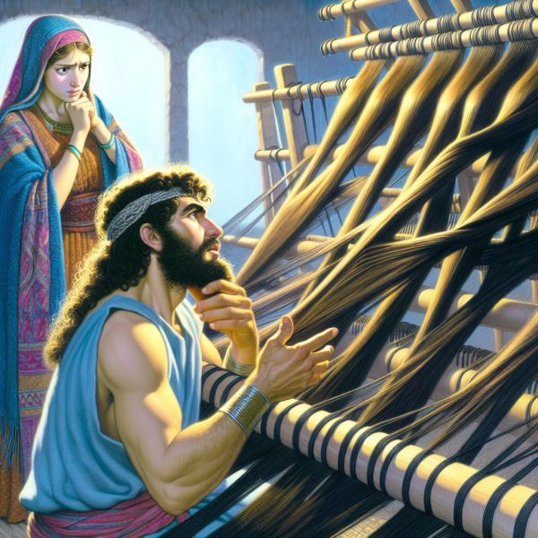
Baskılar ve kurtarıcılar - 13. ŞİMŞON (b. 13-16)
Hakimler 16:13-15
13 Delila ona, "Şimdiye kadar beni hep kandırdın, bana yalan söyledin" dedi, "Söyle bana, seni neyle bağlamalı?" Şimşon, "Başımdaki yedi örgüyü dokuma tezgahındaki kumaşla birlikte dokuyup kazıkla burarsan sıradan bir adam gibi güçsüz olurum" dedi.
14 Şimşon uyurken Delila onun başındaki yedi örgüyü dokuma tezgahındaki kumaşla birlikte dokuyup kazıkla burdu. Sonra, "Şimşon, Filistliler geldi!" dedi. Şimşon uykusundan uyandı, saçını tezgah kazığından ve kumaştan çekip kurtardı.
15 Delila, "Bana güvenmiyorsan nasıl olur da, 'Seni seviyorum diyorsun?" dedi, "Üç kezdir beni kandırıyorsun, üstün gücünün nereden geldiğini söylemiyorsun."

Slide 36
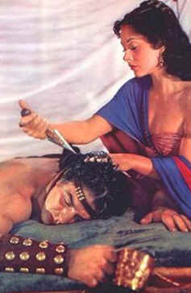
Baskılar ve kurtarıcılar - 13. ŞİMŞON (b. 13-16)
Hakimler 16:16-18
16 Bu sözlerle Şimşon'u sıkıştırıp günlerce başını ağrıttı. Sonunda Şimşon dayanamayıp
17 yüreğini kadına tümüyle açtı. "Başıma hiç ustura değmedi" dedi, "Çünkü ben ana rahmindeyken Tanrı'ya adanmışım*. Tıraş olursam gücümü yitiririm. Sıradan bir adam gibi güçsüz olurum."
18 Delila Şimşon'un gerçeği söylediğini anlayınca haber gönderip Filist beylerini çağırttı. "Bir kez daha gelin" dedi, "Şimşon bana gerçeği söyledi." Kadının yanına gelen Filist beyleri gümüşü de birlikte getirdiler.

Slide 37
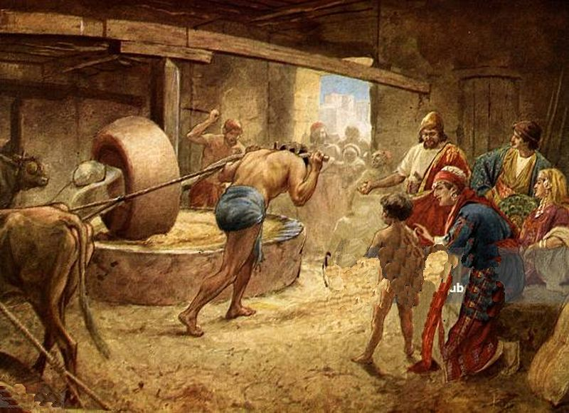
Baskılar ve kurtarıcılar - 13. ŞİMŞON (b. 13-16)
Hakimler 16:16-18
19 Delila Şimşon'u dizleri üzerinde uyuttuktan sonra adamlardan birini çağırtıp başındaki yedi örgüyü kestirdi. Sonra alay ederek onu dürtüklemeye başladı. Çünkü Şimşon gücünü yitirmişti.
20 Delila, "Şimşon, Filistliler geldi!" dedi. Şimşon uyandı ve, "Her zamanki gibi kalkıp silkinirim" diye düşündü. RAB'bin kendisinden ayrıldığını bilmiyordu.
21 Filistliler onu yakalayıp gözlerini oydular. Gazze'ye götürüp tunç* zincirlerle bağladılar, cezaevinde değirmen taşına koştular.
22 Bu arada Şimşon'un kesilen saçları uzamaya başladı.

Slide 38
Baskılar ve kurtarıcılar - 13. ŞİMŞON (b. 13-16)
Hakimler 16:23-25
23 Filist beyleri ilahları Dagon'un onuruna çok sayıda kurban kesip eğlenmek için toplandılar. "İlahımız, düşmanımız Şimşon'u elimize teslim etti" dediler.
24 Halk Şimşon'u görünce kendi ilahlarını övmeye başladı. "İlahımız ülkemizi yakıp yıkan, Birçoğumuzu öldüren Düşmanımızı elimize teslim etti" diyorlardı.
25 İyice coşunca, "Şimşon'u getirin, bizi eğlendirsin" dediler. Şimşon'u cezaevinden getirip oynatmaya başladılar, sonra sütunların arasında durdurdular.

Slide 39
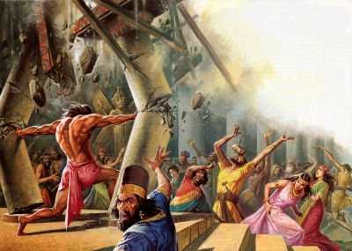
Baskılar ve kurtarıcılar - 13. ŞİMŞON (b. 13-16)
Hakimler 16:26-28
26 Şimşon, elinden tutan gence, "Beni tapınağın damını taşıyan sütunların yanına götür de onlara yaslanayım" dedi.
27 Tapınak erkeklerle, kadınlarla doluydu. Bütün Filist beyleri de oradaydı. Üç bin kadar kadın erkek Şimşon'un oynayışını damdan seyrediyordu.
28 Şimşon RAB'be yakarmaya başladı: "Ey Egemen RAB, lütfen beni anımsa. Ey Tanrı, bir kez daha beni güçlendir; Filistliler'den bir vuruşta iki gözümün öcünü alayım."

Slide 40
Baskılar ve kurtarıcılar - 13. ŞİMŞON (b. 13-16)
Hakimler 16:29-31
29 Sonra tapınağın damını taşıyan iki ana sütunun ortasında durup sağ eliyle birini, sol eliyle ötekini kavradı.
30 "Filistliler'le birlikte öleyim" diyerek bütün gücüyle sütunlara yüklendi. Tapınak Filist beylerinin ve bütün içindekilerin üzerine çöktü. Böylece Şimşon ölürken, yaşamı boyunca öldürdüğünden daha çok insan öldürdü.
31 Şimşon'un kardeşleriyle babası Manoah'ın bütün ailesi onun ölüsünü almaya geldiler. Şimşon'u götürüp babasının Sora ile Eştaol arasındaki mezarına gömdüler. Şimşon İsrail'i yirmi yıl süreyle yönetmişti.

